Slide 1
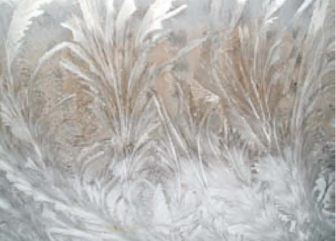
3.4升华和凝华

Slide 2
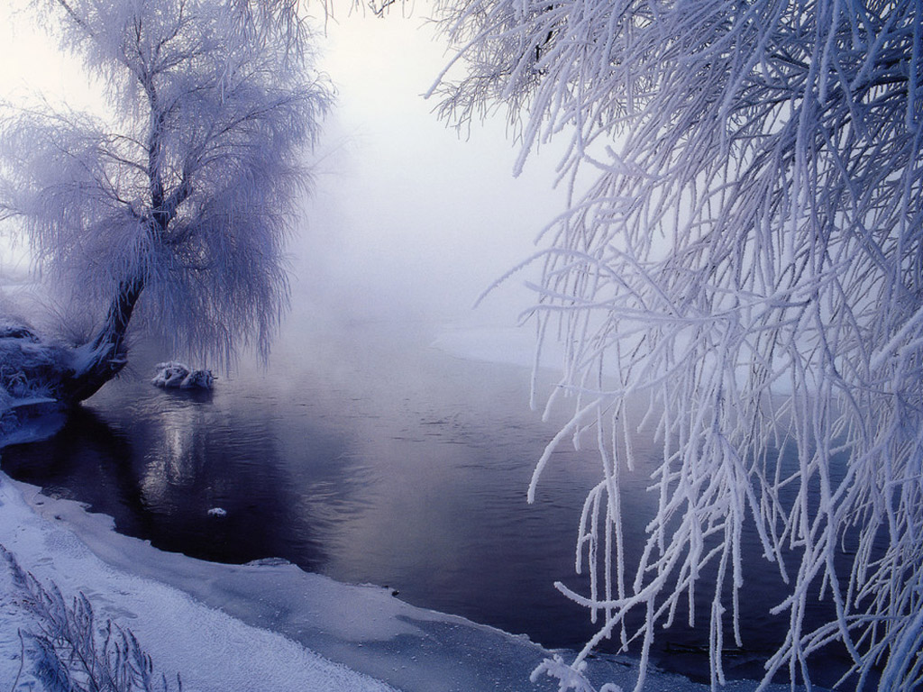
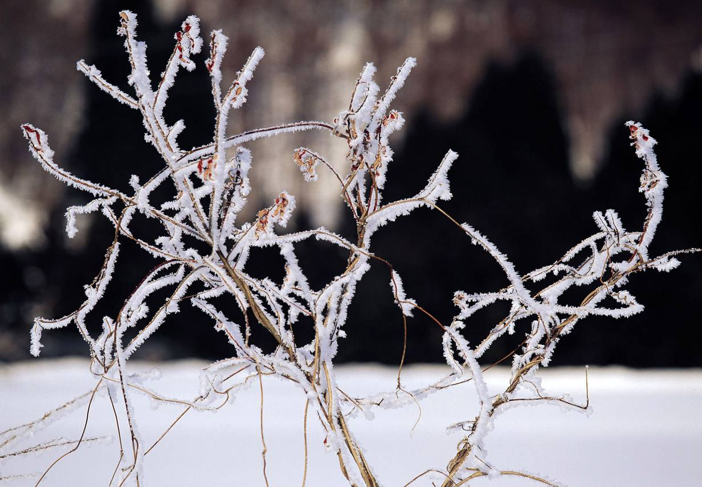
导入新课
雾凇
俗称树挂，是严冬时节经常出现在吉林松花江畔的自然现象，与桂林山水、长江三峡、云南石林并称为中国四大奇观。

Slide 3
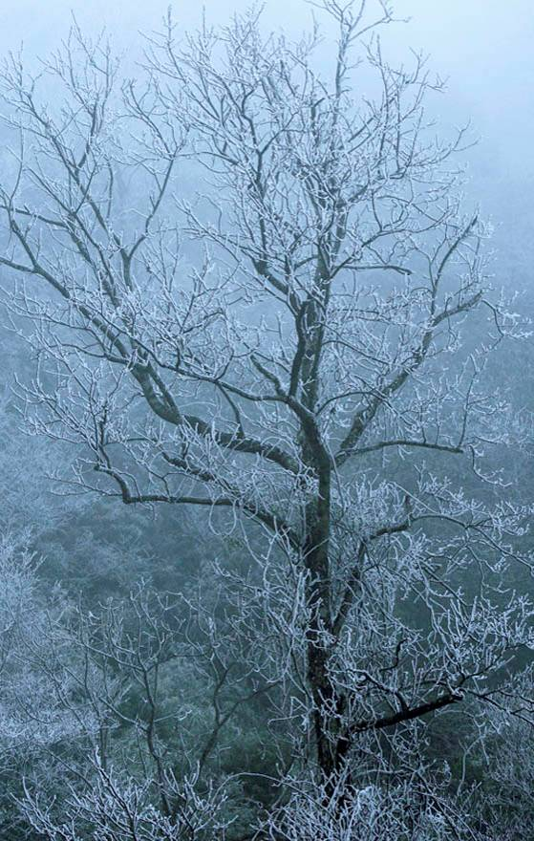
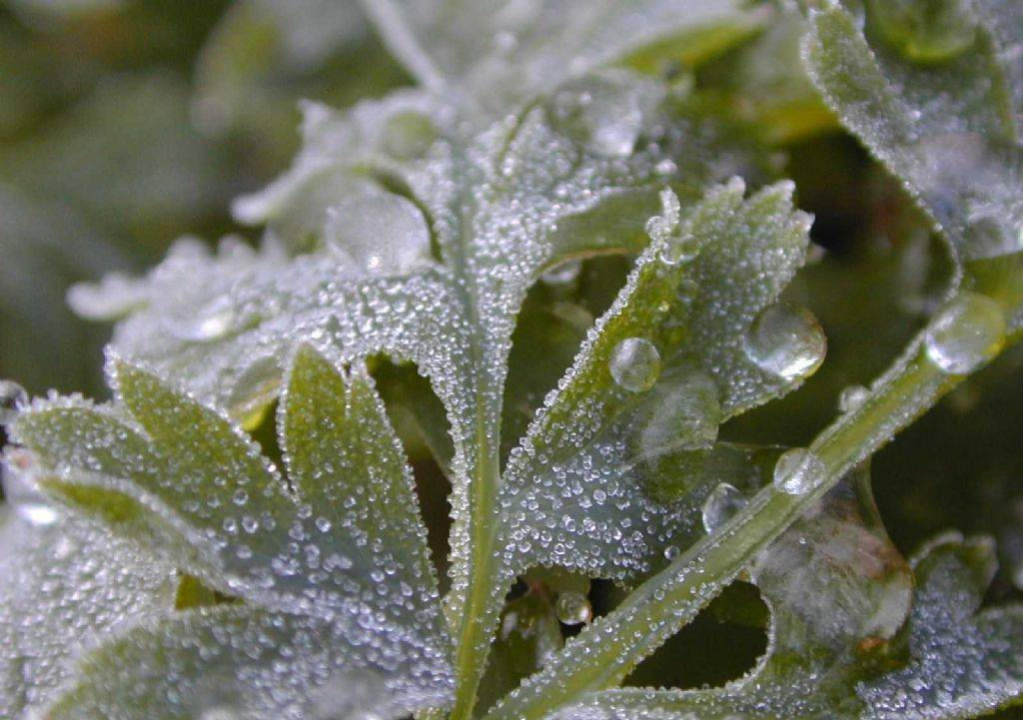
导入新课
在秋末、初冬时节，你见过吗？
它们是怎样形成的？
霜

Slide 4
升华：
1、定义：物质从固态直接变成气态叫升华。
2、条件：升华吸热——升华制冷。
凝华：
1、定义：物质从气态直接变成固态叫凝华。
2、条件：(遇冷) 凝华放热。

Slide 5
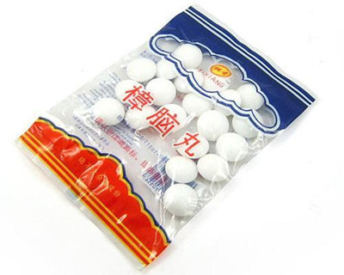
生活中升华、凝华现象
1.箱子里的樟脑丸，过几个月为什么会变小或消失？
升华
固态樟脑丸
气态

Slide 6
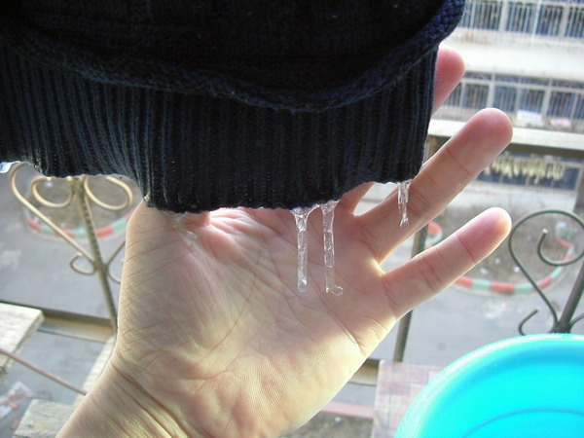
讲授新课
2.北方严寒的冬天，一直冰冻的衣服也晾干了，这是为什么？
升华
冰
水蒸气

Slide 7
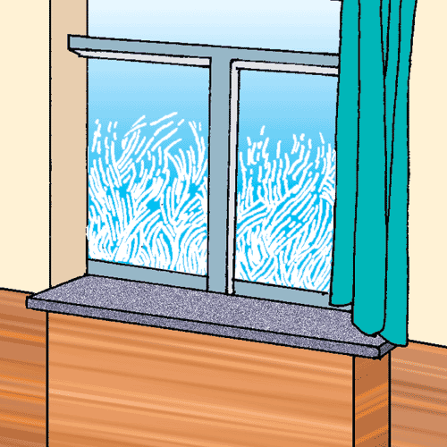
讲授新课
3.在寒冷的冬天，在玻璃窗的表面会有“冰花”。
凝华
水蒸气
小冰晶
思考：窗花出现在玻璃窗的内侧还是外侧？
内侧

Slide 8
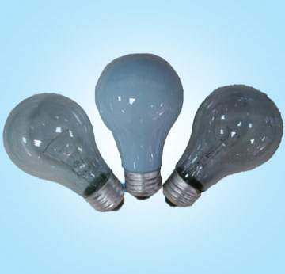
用久的灯泡会发黑，是因为钨丝发生了哪种现象？
先升华后凝华

Slide 9
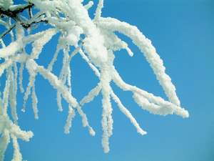
雾 凇
“雾凇”（树挂）在严寒的天气里，由空气中的水蒸气在物体表面直接凝华而成的小冰晶或小冰粒。

Slide 10
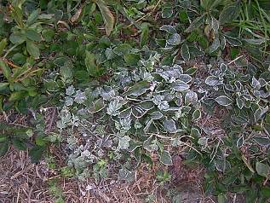
霜是在地表面的水蒸气遇到0℃以下的物体，直接凝华为固体。

Slide 11
小结
一、升华:
物质从固态直接变为气态叫升华。
(升华吸热）
升华现象：
樟脑片变小、冰冻衣服干了、灯泡的灯丝变细了。
物质从气态直接变为固态叫凝华。
二、凝华:
(凝华放热)
凝华现象：
霜的形成、窗玻璃上的冰花、雾凇的形成、灯泡变黑了。

Slide 12
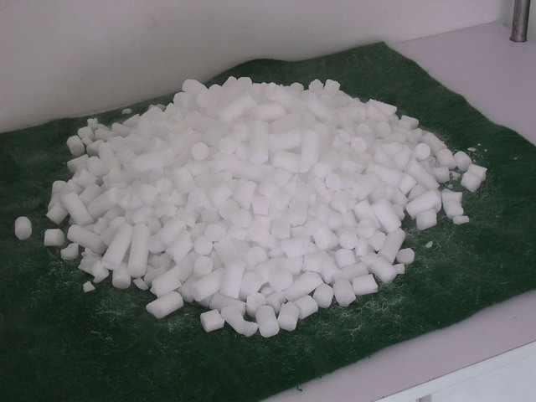
升华、凝华的应用
利用干冰能进行人工降雨、制造舞台烟雾、灭火筒、为食物保鲜等。
干冰：二氧化碳（CO₂）的固体；
特点：容易升华，有致冷作用。

Slide 13
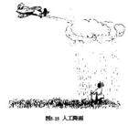
四、干冰升华的应用
1、人工降雨
人工降雨中干冰到雨经历了三个物态变化的过程：一是干冰的升华降温；二是水蒸气遇冷凝华成小冰晶；三是小冰晶下落遇到热的气流熔化成小水珠，小水珠越结越大，小水珠的重力大于上升气流产生的浮力时，水珠下落到地面就形成雨。

Slide 14
2、舞台上的白雾是怎样形成的呢？
干冰（固态二氧化碳）喷洒到舞台上，迅速升华降温，使空气中的水蒸气遇冷液化成小水珠来制造“白雾”以渲染气氛。

Slide 15
3、冷藏食物
干冰（固态二氧化碳），它很容易直接变成气体，显然属于升华现象，因为升华吸热，使周围的温度降低，就不会使食物变坏。

Slide 16
水在自然界中的循环
水蒸气
水在自然界中的循环
汽化
放热
液化
凝华
放热
升华
吸热
水
吸热
放热
凝固
吸热
熔化
冰

Slide 17
课堂小结
物质从固态直接变成气态的过程
生活现象
升华
升华过程吸热
升华和凝华
应用
物质从固态直接变成气态的过程
生活现象
凝华
升华过程吸热
应用

Slide 18
课堂练习
1、固态二氧化碳升华时能够____ ___热，所以常用它来使运输中的食品_____，防止食品腐烂变质。
2、戴眼镜的人喝开水时，镜片模糊不清，这是_____现象，冰棒的包装纸上出现一层“白粉”，这些“白粉”是空气中的水蒸气_______而成的。
吸收大量
降温
放热
液化
凝华

Slide 19
3.冬天的早晨，在有人居住的室内窗户上往往会出现冰花，下面说法正确的是( )
A、出现在窗户的内侧，由大量水蒸气凝华而成
B、出现在窗户的内侧，由水凝华而成
C、出现在窗的外侧，由大量水蒸气凝华而成
D、出现在窗户外侧，由水凝华而成
A

Slide 20
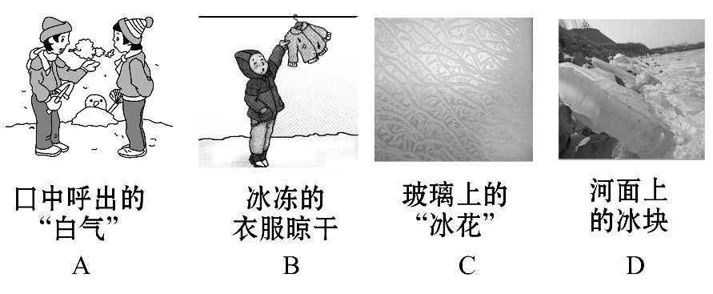
4.如图所示为寒冬出现的四个现象，其中属于升华的是( )
B

